Slide 1

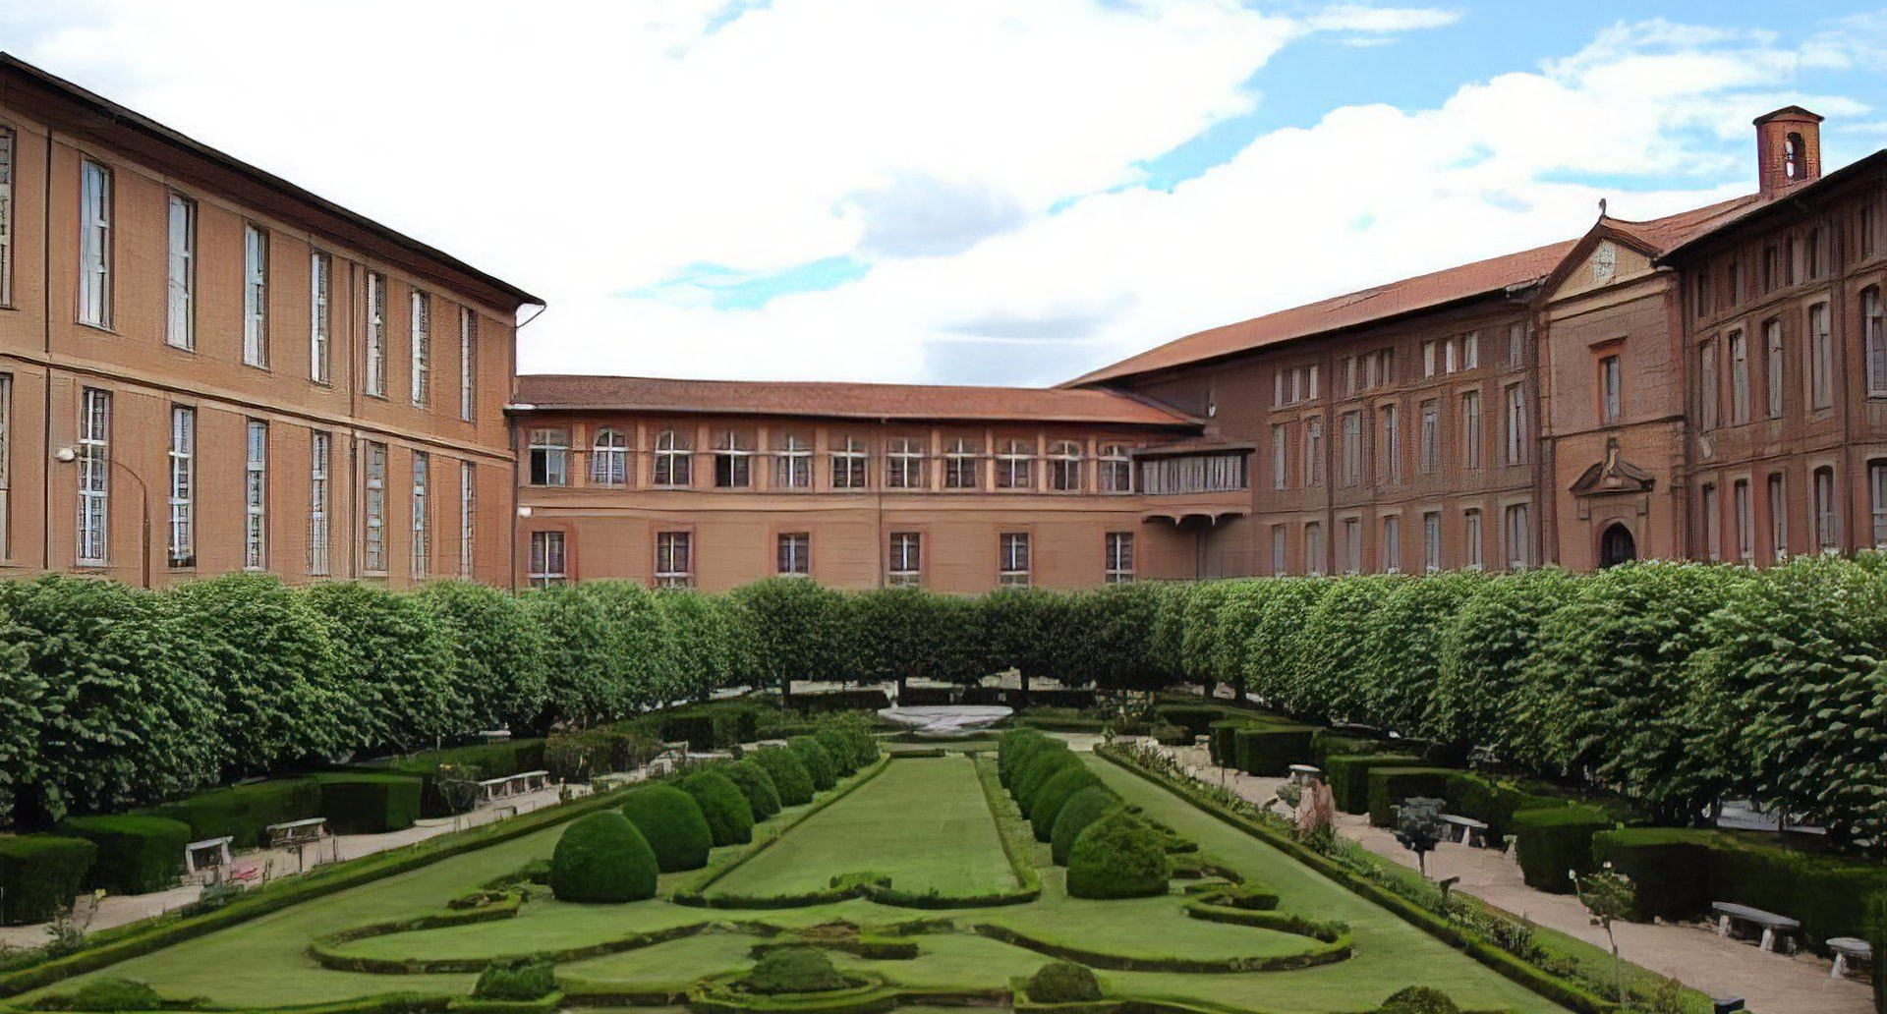
Journées de la SOFMA
19 et 20 novembre 2025
Hôtel Dieu Saint Jacques
2 Rue Charles Viguerie
31300 Toulouse

Slide 2
Accueil à partir de 09h30
Mercredi 19 Novembre
10h00 – 11h30 : Réseau NS PARK
Cohorte PREDISTIM de patients parkinsoniens stimulés (2012-2025): bilan et perspectives (D Devos, Lille)
11h30 – 12h30 : SYMPOSIUM à définir
- Pause déjeuner -
« Visite des stands »
13h30 – 14h30 : : Biomarqueurs biologiques (sang et LCR) dans les syndromes parkinsoniens : le point en 2025
=> Modérateurs :
13h30-14h00 : Marqueurs de l’a synucleine (Piero Parchi, Bologne, Italie)
14h00-14h30 : Autres biomarqueurs (Wassilios Meisner, Bordeaux)
14h30 – 15h30 : Phase prodromale de la maladie de Parkinson
=> Modérateurs :
14H30-15h00 : La cohorte française ICEBERG (JC Corvol, Paris)
15h00-15H30 (Visio): L’essai plateforme américain P2P (TSimuni, Chicago, USA)
- Pause café -
« Visite des stands »
16h00 – 16h30 : Section « Jeunes de la SOFMA »
=> C. Desjardins
16h30 – 18h30 : Session Vidéos CMA
Animation : E Flamand-Roze (Paris)
Présentation vidéos
- Dîner-
« Soirée»

Slide 3
Accueil à partir de 08h15
Jeudi 20 Novembre
08h30 – 09h30 : Thérapie innovante et Maladie de Parkinson
=> Modérateurs :
8H30-9h00 : Thérapies cellulaires (R Barker, Cambridge, UK)
9h00-9H30 : Thérapies géniques (S Palfi, Creteil)
09h30 – 10h30 : Communications originales (3)
=> Modérateurs :
Appel à communications en cours
- Pause café -
« Visite des stands »
11h00 – 12h00 : Communications originales (3)
=> Modérateurs :
12h00 – 13h00 : SYMPOSIUM à définir
- Pause déjeuner -
« Visite des stands »
14h00 – 15h30 : Réunions parallèles des Centres Expert Parkinson
=> sessions médicale et paramédicale
Session médicale à définir
15h30 – 16h30 : Réunion des Centres Experts Parkinson (CEP)
=> Modérateurs :
Présentation des travaux trans professionnels et propositions de travaux ultérieurs (après concertations entre les responsables de chaque groupe)
«Fin de session à 16h45»

